Slide 1
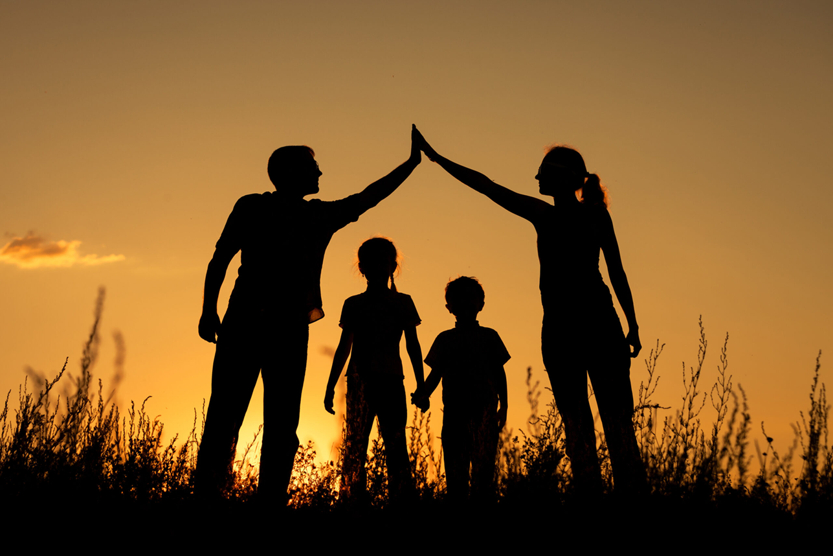
Семья как персональная микросреда жизни и развития ребенка. Нравственные и культурные
ценности семьи.

Slide 2
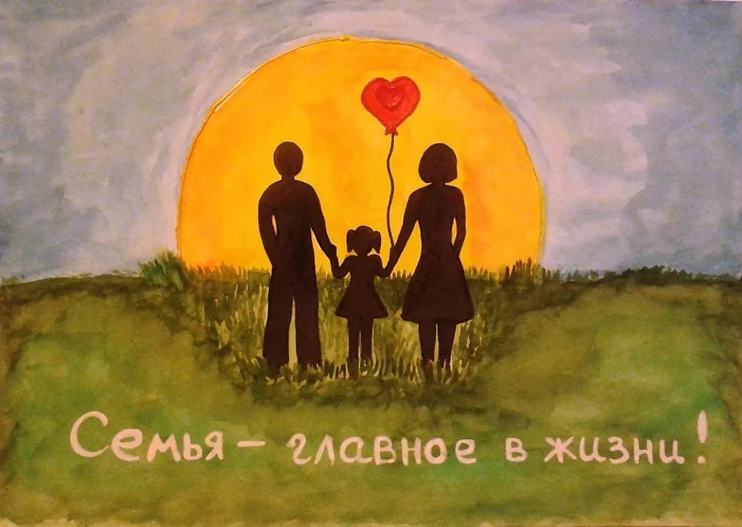
• Если семья – это здание, то какое…
• Если семья – это цвет, то какой…
• Если семья – это музыка, то какая …
• Если семья – это геометрическая фигура, то какая…
• Если семья – это настроение, то какое…
• Если семья – это блюдо, то какое…

Slide 3

«Семья — основная ячейка любого общества и любой цивилизации» (Р. Тагор).
«В семейной жизни самый важный винт — это любовь» (А. П. Чехов).
«Семья всегда будет основой общества» (О. де Бальзак).
«Семья — это та первичная среда, где человек должен учиться творить добро» (В. А. Сухомлинский).
«Главный смысл и цель семейной жизни — воспитание детей. Главная школа воспитания детей — это взаимоотношения мужа и жены, отца и матери» (В. А. Сухомлинский).

Slide 4

Дети –зеркало родителей
Демонстрация и обсуждение видеоролика
https://yandex.by/video/preview/3267794536203411886
(продолжительность 00:03:59)

Slide 5

Стили семейного воспитания
Авторитетный (демократический)
Авторитарный
Индифферентный
Либеральный (попустительский)

Slide 6

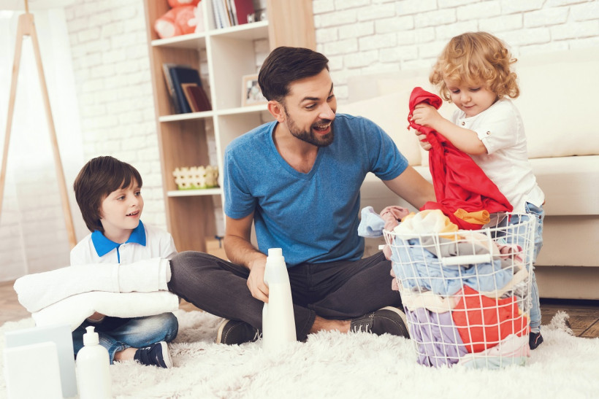
ДЕМОКРАТИЧЕСКИЙ СТИЛЬ ВОСПИТАНИЯ
(ПРИНИМАЮЩИЙ, АВТОРИТЕТНЫЙ)
Особенности:
Родители в семье занимают лидирующие позиции, являясь авторитетом для ребенка.

Slide 7
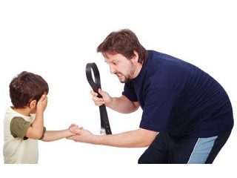

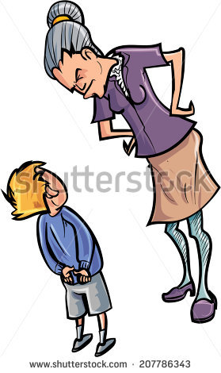
АВТОРИТАРНЫЙ СТИЛЬ
(ОТВЕРГАЮЩИЙ РЕБЁНКА, ДЕСПОТИЧНЫЙ, ВРАЖДЕБНЫЙ)
Особенности:
Родители требуют от ребенка высоких достижений, наказывают за неудачи, жестко контролируют, не интересуются личным мнением ребенка, не признают его права.

Slide 8
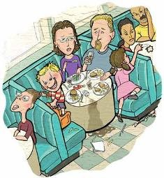
ЛИБЕРАЛЬНЫЙ СТИЛЬ
(БЕСКОНТРОЛЬНЫЙ, ПОПУСТИТЕЛЬСКИЙ)
Особенности:
При этом стиле воспитания родитель формирует у ребенка «свободу», самостоятельность и раскованность, позволяет ему делать абсолютно всё, что он хочет, не накладывает никаких ограничений.

Slide 9
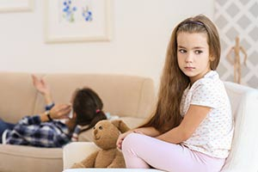

ИНДИФФЕРЕНТНЫЙ СТИЛЬ
(ВЛАСТНЫЙ, БЕССЕРДЕЧНЫЙ, БЕЗРАЗЛИЧИЕ К РЕБЁНКУ)
Особенности:
К ребенку относятся с пренебрежением, игнорируя его эмоциональные потребности. Это случаи, скорее всего, случайного или нежелательного появления ребенка в семье. Ну, раз уж родился, живи, но не мешай.

Slide 10
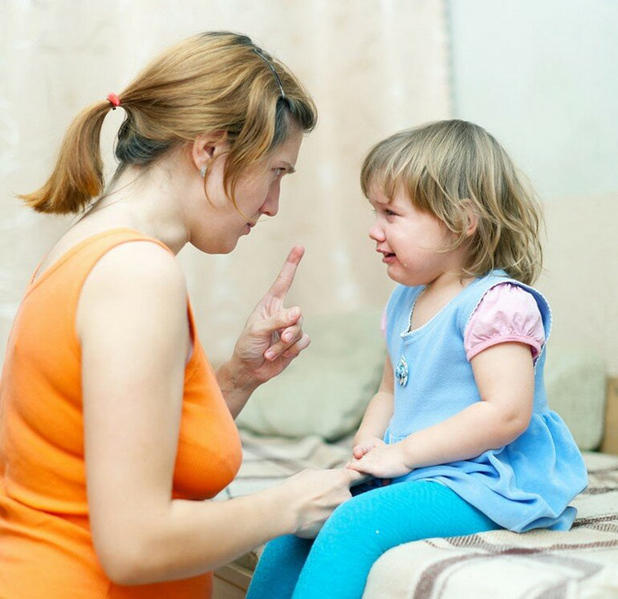

ВСЁ о воспитании Ребёнка за 5 минут
Демонстрация и обсуждение видеоролика
https://yandex.by/video/preview/14528108413132496077
(продолжительность 00:04:42)

Slide 11
Выступление священнослужителя
«Семья – основа нравственного воспитания ребёнка»

Slide 12


Slide 13

Демонстрация и обсуждение видеоролика
https://yandex.by/video/preview/17979612616425816296
(продолжительность 00:03:14)

Slide 14




— я всё понял!
— надо поразмыслить!
— мне совсем не понятно.

Slide 15
Когда царит взаимопониманье,
Тогда весь мир лежит у ваших ног.
Любовь в семье — основа Мирозданья.
Так пусть хранит все наши семьи Бог!
Леонид Гайкевич

Slide 16


